Slide 1
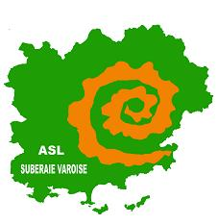
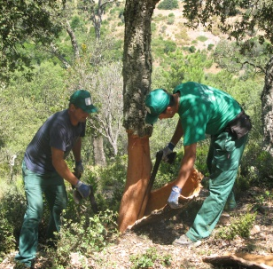
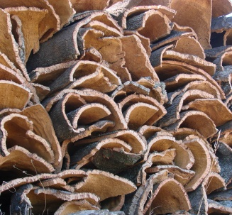
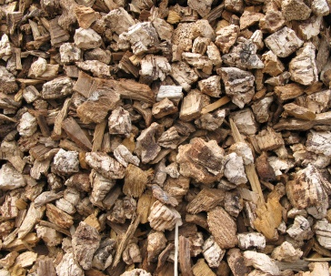
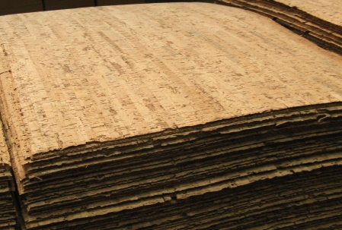
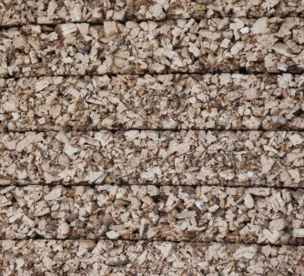
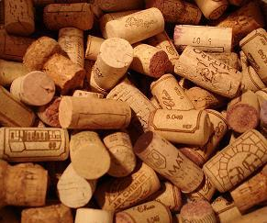
Le renouveau du liège dans le Var
ASL SUBERAIE VAROISE
Brignoles, 19/04/2015
Notes:
1

Slide 2
Le chêne-liège (quercus suber L.) dans le monde
Source : IPROCOR, 2006

Slide 3
Surfaces françaises
Aquitaine : 2 000 ha (source : IML)
Pyrénées orientales : 15 000 ha (source : IML)
Var : 58 000 ha (source: IGN 1999) – la plus grande surface de suberaie de France!!!!
Corse : 46 000 ha (source : IML). 30 000 ha avec 15 000 ha exploités (Piazzetta, 2005).

Slide 4
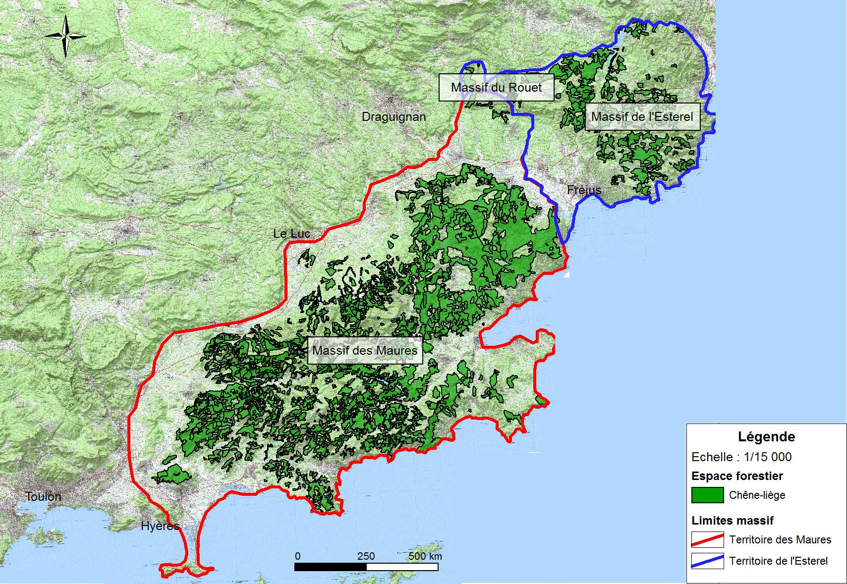
Le chêne-liège (quercus suber L.) dans le Var (crédite ASL suberaie)

Slide 5
Chiffres clés sur la production
Âge exploitation : la première levée de liège se fait entre 25 et 30 ans (liège non bouchonnable), puis tous les 10 à 15 ans (pour du liège qui peut être utilisé pour confectionner des bouchons).
Diamètre d’exploitabilité :circonférence 70 cm (à 1m30)/ 2pi = 22 cm
Croissance : ? Ce n’est qu’à partir de la troisième levée que l’on obtient un liège de grande qualité.
Récolte annuelle : 1 500 tonnes France (IML) – 300 t Var (ASL)
Productivité annuelle dans le Var :
Production totale : 5 000 t/an – 60 000 ha de suberaie – Var
Exploitable : 1000 t/an – 15 000 ha
ASL Suberaie varoise : association de propriétaires forestiers pour la gestion des suberaies – 240 adhérents pour 10 300 ha de forêts gérées.
Notes:
Les zones de production proprement dites se situent en Corse, dans le Var et dans les Pyrénées-Orientales (des projets de relance de la subériculture existent en Aquitaine). Source : IML

Slide 6
Gestion durable des suberaies
Il est à noter que depuis 2010, le liège vendu par l’ASLGF bénéficie de la certification PEFC, dont l’Institut Méditerranéen du Liège a rédigé le cahier des charges d’exploitation en 2009, validé au niveau national par PEFC France en 2013.
Intérêts : la gestion des suberaies et la levée du liège permet :
- de maintenir un écosystème particulier et une biodiversité associée
de préserver un patrimoine culturel et un savoir-faire ancestral
D’augmenter les capacités de stockage du carbone
De participer aux stratégies territoriales de défense des forêts contre les incendies

Slide 7
Qualité de liège:
Bouchonnable (« bouchon massif)
Rebut = liège mâle/brûlé (isolation)/surépais (utilisé par Diam pour bouchon « reconstitués »)
Tout-venant (toutes qualités confondues en lot?)
Type de liège:Dans la plupart des parcelles, le liège récolté est un mélange
de liège femelle (liège de reproduction) de qualité (3 à 4 cm d’épaisseur, donc bouchonnable),
de liège mâle (jeunes arbres jamais écorcés), (le 1er liège démasclé dont on ne peut pas faire de bouchon)
de liège surépais (non récolté depuis plus de 20 ans)
et parfois de liège brûlé.

Slide 8
Rendements moyens
Un quintal de liège tout venant donne environ : - 30-35 kgs de rebut - 10-15 kgs de mince - 50-60 kgs de bouchonnable
Un quintal de liège de reproduction tout venant (qualité et calibre) donne approximativement : - 35 kgs de rebut (déclaré) - 10 kgs de liège mince (pour préparation ou spécialités) - 12 kgs de bouchons (3500) soit environ 6000/6500 bouchons au quintal transformé - 40 kgs de déchets perforés - 03 kgs de perte en poids Donc 80% minimum du poids d’origine est destiné à la trituration (aggloméré blanc ou noir)
Un quintal de liège bouchonnable donne environ : - 20-25 kgs de bouchons (5 à 7000 pièces selon dimensions moyennes 38 ou 44x24) - 70-75 kgs de déchets perforés destinés à la trituration pour fabrication d’aggloméré blanc - 3-5 kgs de perte en poids (croûtes, terre, corps étrangers)

Slide 9
Illustration
Crédit photo : ASL Suberaie varoise

Slide 10
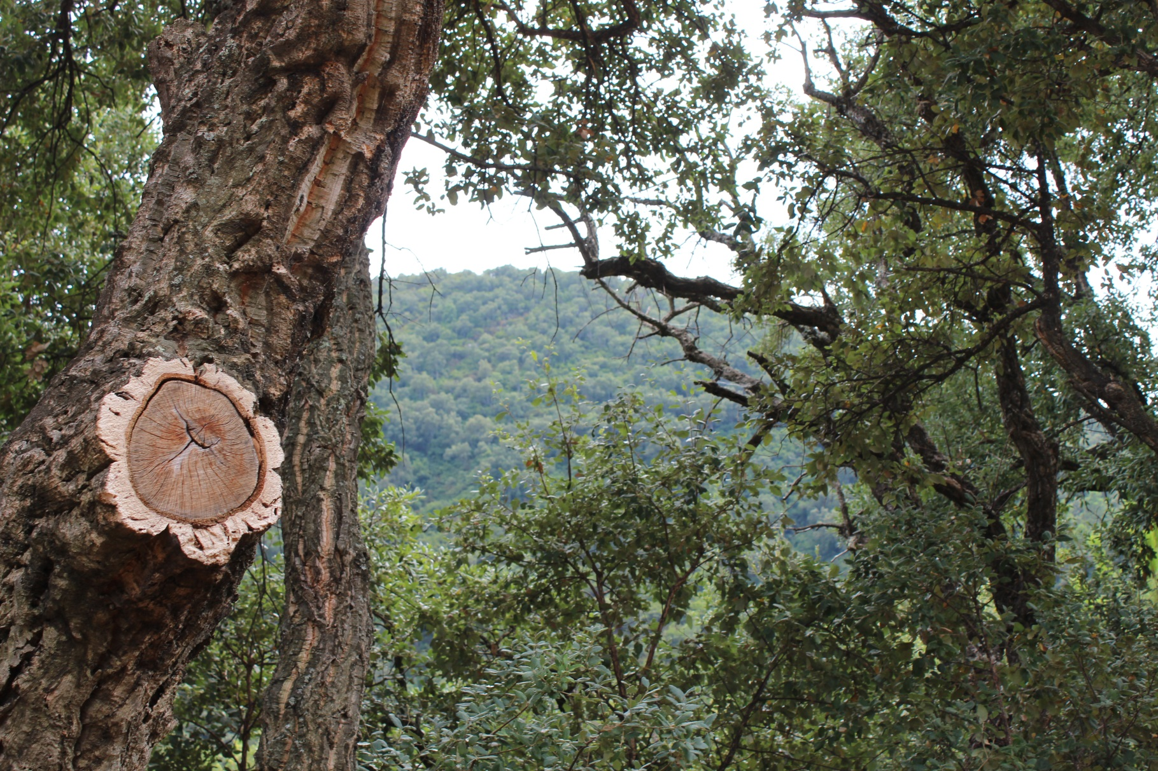
Crédit photo : PEFC PACA

Slide 11
Filière du liège et débouchés
Dans le Var :
Il n’existe plus que deux transformateurs dans le Var (pour 300t de liège varois travaillé).
- Lièges Mélior
- Liège Junqué
Nombre de leveurs locaux, compétents et déclarés :
0
Première formation de leveur juillet 2015
Entreprises déclarées étrangères : nationalités Sarde (?), …

Slide 12
Autres
Formation pour les leveurs de liège en partenariat avec le Centre Forestier de la région Provence-Alpes-Côte d’Azur réalisée en juin 2015
Catalogue de sciage pour le bois du chêne liège (afin de valoriser le bois, recherche de marché de niche/artisanat – bois non caractérisé pour la construction)
Premier contrat de vente passé avec DIAM (déjà acheteur dans les PO) de 50 tonnes/an sur 3 ans

